Slide 1
「日本語を読むための語彙量テスト」の開発
松下達彦（東京大学教養学部）
matsushita@global.c.u-tokyo.ac.jp
2012年 日本語教育国際研究大会
2012年8月18日(土) 名古屋大学

Slide 2
研究動機・本発表の目的
Ｌ２日本語の語彙量の発達の研究が乏しい
← Vocabulary Size Test （Nation & Beglar, 2007）
のようなテストが日本語にはない
書籍等の語彙頻度上位２万語のうち
50.4％が漢語、10.0%が外来語
語彙テスト結果に影響すると思われる主な変数：
  一般的語彙習得レベル×語種×学習者の第一言語
＝異なる言語背景の学習者間における読みの語彙知識のギャップはどのぐらい？ 語種によってどの程度異なる？
本発表の目的： 語彙量テストを開発・検証し、
項目を改善する手掛かりを得ること

Slide 3
日本語を読むための語彙量テスト
書きことば語彙の受容的知識（読みの語彙知識）を測定
150 問： 15000語レベルまで測定
1000語あたり10問 （松下2011の語彙表を参照）
語種、品詞の比率を統制 ---頻度レベル1000語ごとに
例） 漢：和：外 = ５:４：１
漢語78問、和語 51問、外来語17問、混種語4問
形式: 四肢選択
  対象語を文脈の乏しい短文 (undefined sentence) に埋め込む
  四つの選択肢から正しい語の定義を選ぶ
  定義の文は目標語よりも高頻度の語のみで記述

Slide 4
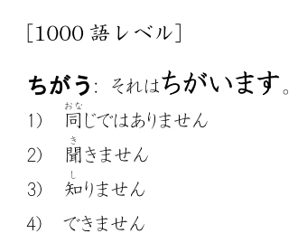
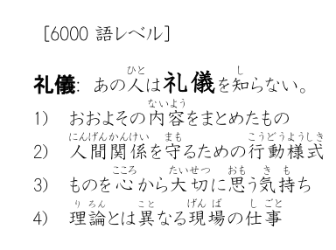
テスト項目の形式の例
＊実際の問題とは異なる

Slide 5
語彙テストの参加者／方法
入門～超上級268名（第一言語： 中国語138、韓国語等49、非中国語・非韓国語74（うち、英語が69））
紙で実施、30分間
External validity のチェックのため読解テストとSPOTを合わせて実施
Rasch 分析
  一元性 Unidimensionality （単一の能力の測定）を前提
  対象能力を正しく測定していない項目を検出するのに有効
  母集団に左右されずに項目困難度を推定できる
  分析ツール: Winsteps 3.72.3

Slide 6
結果（全体）(1)
信頼度 (Person) .93 (Separation: 3.75) 問題なし
能力推定値 Rasch ability estimate （150問中）
*「Ｌ１韓国語等」には中国語継承語含む
  平均 81.3 (Ｌ１中国語 100.4, Ｌ１韓国語等* 77.7, Ｌ１非中国語・非韓国語 47.5)
  標準偏差 37.2 (Ｌ１中 22.5, Ｌ１韓等* 40.0, Ｌ１非中・非韓 30.9)
  最高点 140 (Ｌ１中 140, Ｌ１韓等* 140, Ｌ１非中・非韓 131)
  最低点 3 (Ｌ１中 41, Ｌ１韓等* 3, Ｌ１非中・非韓 6)
項目困難度推定値 Rasch difficulty estimate （268名中）
  平均 144.8 標準偏差 56.5
  最高 262 最低 22

Slide 7
結果（全体）(2)
ミスフィット項目数： 57(!)
Outfit: Underfit (t > 2.0): 34, Overfit (t < -2.0): 18
Infit: Underfit (t > 2.0): 25, Overfit (t < -2.0): 13
多すぎるが……
多くが和語、外来語、中国語と同義同形でない漢語
＝ 語の意味理解にＬ１中国語の知識が使えない語
Unexplained variance in 1st contrast
（測定対象能力以外の要素） = 8.7 (> 2.0)
→ 表 1

Slide 8
結果: 受験者第一言語別の分析 (1)
Ｌ１中国語／韓国語等／非中国語・非韓国語 を分けて分析 → 結果が改善されるか？
Ｌ１中国語 (N=138)
ミスフィット項目数： 31 (⬅57から改善)
Outfit: Underfit (t > 2.0): 21, Overfit (t < -2.0): 6
Infit: Underfit (t > 2.0): 14, Overfit (t < -2.0): 7
中国語知識利用の難しい漢字語か、逆に中国語知識で理解できる中上級語彙。外来語が outfit からはずれる。
Unexplained variance in 1st contrast = 5.9
(⬅8.7から改善されるが、依然として 2.0より大きい
＝まだ「純粋な語彙力」以外の要素がある)

Slide 9
結果: 受験者第一言語別の分析 (２)
Ｌ１非中国語・非韓国語 (N=74)
ミスフィット項目数: 17 (⬅57から改善)
Outfit: Underfit (t > 2.0): 11, Overfit (t < -2.0): 3
Infit: Underfit (t > 2.0): 8, Overfit (t < -2.0): 5
Unexplained variance in 1st contrast = 11.0
（8.7より悪くなる・・・未知語に対する無回答多数のせい？）
両タイプの受験者間で難易度の大きな差があったのはほとんどが中国語と同形同義の漢語: 表2
潜伏(する) 前途 反(政府) 共犯 貧困(な)
対決(する) 気温 元凶 故郷 未満 慈善 符合(する)
費用 肩 腸 学者 周期 炊飯 要領 粒子

Slide 10
結果のまとめ、対策、改善点
明らかな第一言語（中国語、英語）の影響 表2
日本語Ｌ２理解語彙テストで一元性の想定は無理
かといって現実を曲げることもできない
→ CATなどで少ない問題項目数で済ますためには
テストを学習者Ｌ１タイプ別に作る必要があるかも
→ または、問題数を無理に減らさずに語彙量を推定
Ｌ１の影響のコントロールは、単に語種を見るだけでなく、選択肢も含めた漢字の使用法を丁寧に検討する必要あり
錯乱肢の作成法にも一貫性が必要（紛らわしさのレベル等）
品詞は（単純な語理解では）副詞等ごく一部を除き影響なし

